Slide 1
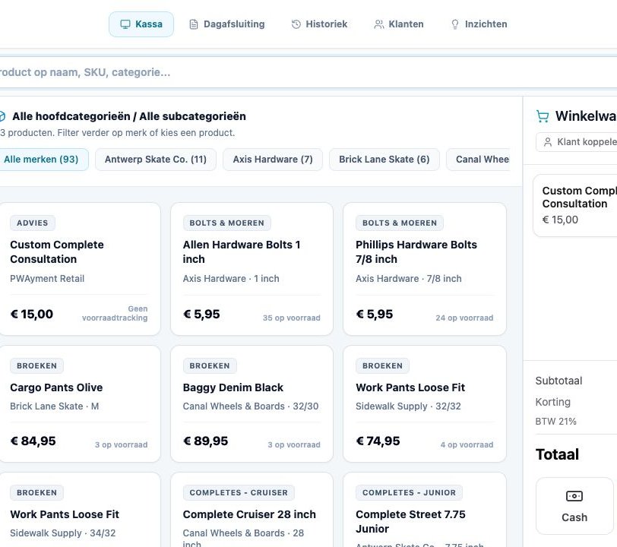
PWAYMENT
De retailmotor voor
de winkel van morgen.
Offline-first POS, voorraad, klanten, webshop en retail intelligence — in één platform.
INVESTERINGSVRAAG · € 250.000
Doel: 100 betalende locaties en € 9k MRR binnen 18 maanden.
Pre-seed · België · september 2026
PWAYMENT · CONFIDENTIAL INVESTOR DISCUSSION
01
Notes:
Open direct: “Ik vraag vandaag €250.000 om een gebouwd product om te zetten in een herhaalbaar retailbedrijf. Niet om nog achttien maanden features te bouwen.” Benoem de eindmijlpaal en ga dan naar het probleem.
[Sources]
/Users/kevin/PROJECTS/pwayment RETAIL/public/website/pwayment-pos-current.jpg
/Users/kevin/PROJECTS/pwayment RETAIL/README.md

Slide 2
HET PROBLEEM
Een winkelier koopt software, maar beheert nog altijd losse eilanden.
De dagelijkse werkelijkheid
1
Dubbele invoer
Kassa, voorraad, webshop, klanten, herstellingen, personeel en rapportering leven vaak naast elkaar. Elke overdracht kost tijd en creëert fouten.
Data wordt herhaald tussen kassa, webshop en boekhouding.
2
Late signalen
Voorraad- en margerisico’s worden pas na de feiten gezien.
De echte vraag
3
Te veel tools
“Wat moet ik vandaag doen om marge, voorraad en klanten te verbeteren?”
De eigenaar betaalt integratiekosten én operationele complexiteit.
PWAYMENT · INVESTOR PITCH · SEPTEMBER 2026
02
Notes:
Maak dit herkenbaar met één winkelverhaal uit je eigen ervaring. Vermijd een lange lijst concurrenten; de kern is operationele versnippering en het beslisprobleem.
[Sources]
Management assumptions and internal PWAYMENT materials.

Slide 3
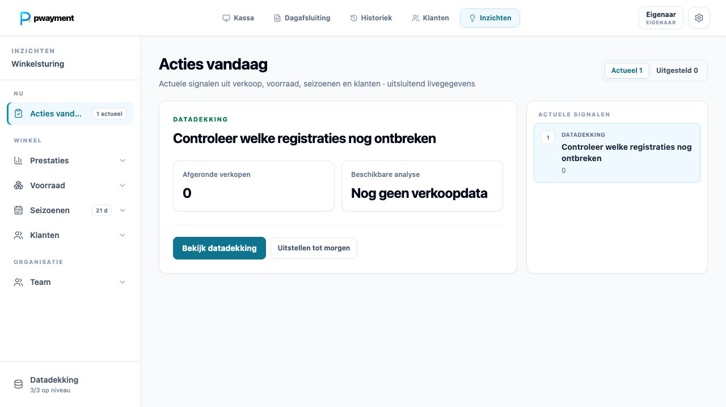
DE OPLOSSING
PWAYMENT verbindt de transactie met de volgende beslissing.
Eén operationele laag
POS
Offline bruikbaar, snel aan de kassa
Voorraad
Bewegingen, telling, besteladvies
Klanten
CRM, loyaliteit en aankoopcontext
Webshop
Gedeelde catalogus en live voorraad
Pace
Signalen vertalen naar concrete acties
PWAYMENT · INVESTOR PITCH · SEPTEMBER 2026
03
Notes:
Laat zien dat dit geen mock-up is. De wedge is niet “meer functies”; het is één datalaag die de eigenaar van registratie naar actie brengt. Geef hier maximaal 45 seconden productcontext.
[Sources]
/Users/kevin/PROJECTS/pwayment RETAIL/public/website/pwayment-insights-current.jpg
/Users/kevin/PROJECTS/pwayment RETAIL/README.md

Slide 4
BEWIJS VANDAAG
Het productrisico is verlaagd; het commerciële risico is de volgende stap.
Technische basis die al bestaat
72
308
1.997
Supabase-migraties
producten gevalideerd
historische transacties
multi-tenant data, RLS en operationele workflows
families, varianten, identifiers en voorraadprofielen
bewaard met geldige fiscale snapshots
Eerlijk uitgangspunt: dit is productbewijs, geen claim van bewezen paid traction.
PWAYMENT · INVESTOR PITCH · SEPTEMBER 2026
04
Notes:
Deze slide bouwt vertrouwen op door bewijs en beperking samen te tonen. Zeg letterlijk dat paid traction nog bewezen moet worden; precies daarom is dit een pre-seed-ronde.
[Sources]
/Users/kevin/PROJECTS/pwayment RETAIL/README.md
/Users/kevin/PROJECTS/pwayment RETAIL/FEATURE-AUDIT-2026-08-22.md

Slide 5
VERDIENMODEL
Een eenvoudig abonnement — met ruimte om per locatie mee te groeien.
ACQUISITIE
KERNPRODUCT
UITBREIDING
Basis
Retail Professional
Enterprise & ketens
€ 0
€ 69/mnd
vanaf € 149/mnd
1 locatie · 250 producten
Basis POS en voorraad
Actieve winkels
CRM · webshop · inzichten
Multi-store · workforce
API · audit · AI-forecast
Base-case model
Doel-ARPA € 90/mnd · brutomarge > 80% · jaarlijkse betaling verlaagt churn en financieringsdruk.
PWAYMENT · INVESTOR PITCH · SEPTEMBER 2026
05
Notes:
Leg uit dat Basis de drempel verlaagt, maar dat onboarding en activatie sturen naar Professional. De €90 blended ARPA is een modelaannname op basis van de huidige prijsstructuur en add-ons.
[Sources]
/Users/kevin/PROJECTS/pwayment RETAIL/src/billing/planCatalog.ts
/Users/kevin/PROJECTS/pwayment RETAIL/docs/BILLING-ENTITLEMENTS-AND-PRICING-MASTER-PLAN.md

Slide 6
MARKT
De Belgische startmarkt is groot genoeg; focus maakt hem bereikbaar.
187.082
187k
TAM
Belgische handel
btw-geregistreerde ondernemingen in Belgische handel (2023)
SAM
20k
interne aanname: specialist retail
Wij starten niet bij “alle retail”.
De eerste doelgroep is gespecialiseerde retail met voorraadcomplexiteit, service en loyale klanten: skate, bike, outdoor, fashion en vergelijkbare verticals.
SOM
1.000
5% van de SAM
1.000 locaties × € 90/mnd = € 1,08m ARR
PWAYMENT · INVESTOR PITCH · SEPTEMBER 2026
06
Notes:
Gebruik TAM alleen als context. De investeerbare logica zit in de bottom-up SOM: een scherpe niche, een herhaalbaar onboardingmodel en 1.000 locaties op langere termijn. Zeg expliciet dat 20.000 een managementaannname is.
[Sources]
https://statbel.fgov.be/en/news/114196-enterprises-created-2023
https://statbel.fgov.be/nl/themas/ondernemingen/structurele-ondernemingsstatistieken

Slide 7
GO-TO-MARKET
Eerst één vertical domineren; daarna dezelfde motor herhalen.
01
02
03
Design partners
Betaalde cohort
Kanaalmodel
10 winkels
Founder-led interviews
Wekelijkse productfeedback
30 locaties
Gestandaardiseerde migratie
Cases en referrals
100 locaties
Hardware- en boekhoudpartners
Vertical playbook
GTM-gates: CAC < € 800 · payback < 12 maanden · 70%+ activatie binnen 14 dagen · churn gemeten per cohort
PWAYMENT · INVESTOR PITCH · SEPTEMBER 2026
07
Notes:
Vertel hoe jij persoonlijk de eerste tien winkels binnenhaalt. De investeerder moet geloven dat je niet meteen een duur salesteam bouwt. Partners komen pas nadat de onboarding en propositie aantoonbaar werken.
[Sources]
Management assumptions and internal PWAYMENT materials.

Slide 8
POSITIONERING
PWAYMENT wint niet op één feature, maar op samenhang en retailcontext.
Wat telt voor de winkel
Legacy POS
Horizontale SaaS
PWAYMENT
Offline-first POS
Sterk
Wisselend
Sterk
Voorraad + webshop + CRM
Add-ons
Losse tools
Eén datalaag
Belgische retailflows
Wisselend
Beperkt
In de kern
Actiegerichte intelligence
Rapporten
Generiek
Retailcontext
Implementatie voor specialist retail
Projectmatig
Self-service
Vertical playbook
Verdedigbare laag: transactiedata + operationele workflows + verticale implementatiekennis.
PWAYMENT · INVESTOR PITCH · SEPTEMBER 2026
08
Notes:
Vergelijk categorieën, geen merknamen. Dit voorkomt een oppervlakkige featurestrijd. Benadruk dat de moat groeit met implementatiekennis en workflows, niet alleen met code.
[Sources]
Management assumptions and internal PWAYMENT materials.

Slide 9
USE OF FUNDS
€ 250.000 koopt 18 maanden focus — met een harde commerciële opdracht.
38%
Product
Senior engineeringcapaciteit, stabiliteit, billing en integraties.
22%
Verkoop
Founder-led pipeline, vertical campagnes, events en partnerenablement.
12%
Reserve
Buffer voor langere salescycli; alleen vrij bij gemiste/versnelde gates.
Gemiddelde netto burn: € 13,9k per maand. Omzet verlengt de runway; ze is niet nodig om de eerste 18 maanden te modelleren.
PWAYMENT · INVESTOR PITCH · SEPTEMBER 2026
09
Notes:
Dit is het antwoord op “waar gaat het geld naartoe?”. Benadruk dat je geen volledig team van vijf mensen belooft voor €250k. De ronde financiert een lean kern, externe expertise en commerciële validatie.
[Sources]
Management assumptions and internal PWAYMENT materials.

Slide 10
18-MAANDENPLAN
Elke tranche van tijd eindigt in bewijs, niet alleen in output.
M0–3
M4–9
M10–18
Product verkoopbaar
Cohort converteert
Kanaal herhaalbaar
Billing live
Migratie < 1 dag
10 design partners
30 betalende locaties
€ 2,7k MRR
Eerste 3 cases
100 betalende locaties
€ 9k MRR
GM > 80%
GO: 5 actief per week
GO: CAC < € 1.000
GO: payback < 12 mnd
PWAYMENT · INVESTOR PITCH · SEPTEMBER 2026
10
Notes:
Pitch de gates als discipline: als activatie of CAC niet werkt, wordt het budget herschikt voordat je opschaalt. Vraag de investeerder welke rapportering hij maandelijks wil zien.
[Sources]
Management assumptions and internal PWAYMENT materials.

Slide 11
FINANCIEEL MODEL
De base case bewijst repeatability; winstgevendheid volgt na de ronde.
€ 1,35k
MRR maand 6
€ 4,5k
MRR maand 12
€ 9,0k
MRR maand 18
Aannames: € 90 blended ARPA · geen omzetclaim vandaag · volgende financieringsbeslissing rond maand 15 als groei kapitaal vraagt.
PWAYMENT · INVESTOR PITCH · SEPTEMBER 2026
11
Notes:
Zeg helder: deze ronde is niet ontworpen om gegarandeerd break-even te bereiken. Ze koopt bewijs dat 100 betalende locaties en gezonde unit economics haalbaar zijn. Toon ook dat je maand 15 als financieringsbeslissing plant, niet als verrassing.
[Sources]
/Users/kevin/PROJECTS/pwayment RETAIL/src/billing/planCatalog.ts

Slide 12
INVESTERINGSLOGICA
Na 18 maanden zijn de drie grootste onzekerheden meetbaar kleiner.
PRODUCT
DISTRIBUTIE
ECONOMICS
Kan een winkel zonder maatwerk live?
Kunnen we klanten voorspelbaar winnen?
Kan groei waarde creëren?
Migratie < 1 dag
Activatie > 70%
Stabiele checkout
100 betalende locaties
3 werkende kanalen
CAC < € 800
ARPA ≈ € 90
GM > 80%
Payback < 12 mnd
De volgende waardestap komt uit bewezen herhaalbaarheid — niet uit extra slides of features.
PWAYMENT · INVESTOR PITCH · SEPTEMBER 2026
12
Notes:
Dit is de return-logica zonder exitfantasieën. De waardecreatie komt uit het verwijderen van product-, distributie- en unit-economicsrisico. Vermijd garanties over waardering of rendement.
[Sources]
Management assumptions and internal PWAYMENT materials.

Slide 13
RISICO & MITIGATIE
De risico’s zijn concreet — en dus bestuurbaar.
Risico
Mitigatie
Wat we maandelijks meten
Lange salescyclus
Focus op owner-led specialist retail; gratis proefperiode met vaste activatieflow.
Leading: demo → activatie
Hardware & integraties
Compatibiliteitsmatrix; gecertificeerde bundels; geen maatwerk vóór betaalde case.
Leading: tijd tot live
Gratis plan kannibaliseert
Basis begrenzen; pro-waarde zichtbaar in CRM, webshop en insights.
Leading: free → paid
Founder dependency
Documenteer onboarding, support en verkoop; contractor wordt proces-eigenaar.
Leading: uren per locatie
Kapitaal vóór break-even
Maand-15 beslismoment; reserve blijft gekoppeld aan commerciële gates.
Leading: runway / MRR
PWAYMENT · INVESTOR PITCH · SEPTEMBER 2026
13
Notes:
Een goede investeerder zal risico’s testen. Neem ze zelf op tafel en koppel elk risico aan een leading indicator. Dat toont dat je bestuurt op bewijs.
[Sources]
Management assumptions and internal PWAYMENT materials.

Slide 14
DE INVESTERINGSVRAAG
€ 250.000 — 15% equity
De beslissing
Start due diligence
binnen 7 dagen.
Indicatieve equity-structuur: post-money € 1,67m. Definitief na due diligence en juridische documentatie.
Wat u daarvoor krijgt
Week 1 · data room + term sheet
Week 2 · product & financieel review
Week 3 · signing + eerste tranche
Maandelijkse KPI-rapportering · kwartaalboard · budgetgates · pro-rata recht bij een volgende ronde.
Ik zoek niet alleen kapitaal. Ik zoek een investeerder die mee helpt om 100 winkels sneller en slimmer te laten draaien.
PWAYMENT · CONFIDENTIAL · SUBJECT TO CONTRACT
14
Notes:
Sluit met stilte na de vraag. Zeg: “Als de richting klopt, stel ik voor dat we vandaag het due-diligencepad en de eigenaar van de term sheet vastleggen.” De 15% is een openingsvoorstel; geef geen ondergrens in de kamer zonder eerst voorwaarden en strategische waarde te begrijpen.
[Sources]
Management assumptions and internal PWAYMENT materials.

Slide 15
APPENDIX
Modelaannames die de investeerder mag challengen.
Ronde
€ 250k; 18 maanden; gemiddeld € 13,9k netto burn
Prijs
Pro € 69/mnd; Enterprise vanaf € 149/mnd; blended target € 90
Groei
15 / 50 / 100 betalende locaties op maand 6 / 12 / 18
Unit economics
Brutomarge > 80%; CAC < € 800; payback < 12 maanden
Markt
20k specialist-retail SAM is een managementaannname
Traction
Productbewijs is aanwezig; paid ARR wordt niet geclaimd
Vervolgrond
Beslismoment rond maand 15 indien groei extra kapitaal vraagt
PWAYMENT · INVESTOR PITCH · SEPTEMBER 2026
15
Notes:
Gebruik deze slide alleen bij vragen over het model. Nodig de investeerder uit om drie aannames samen te testen: conversie, ARPA en CAC. Dat maakt het gesprek concreet.
[Sources]
/Users/kevin/PROJECTS/pwayment RETAIL/src/billing/planCatalog.ts
https://statbel.fgov.be/en/news/114196-enterprises-created-2023

